Slide 1










Slide 2
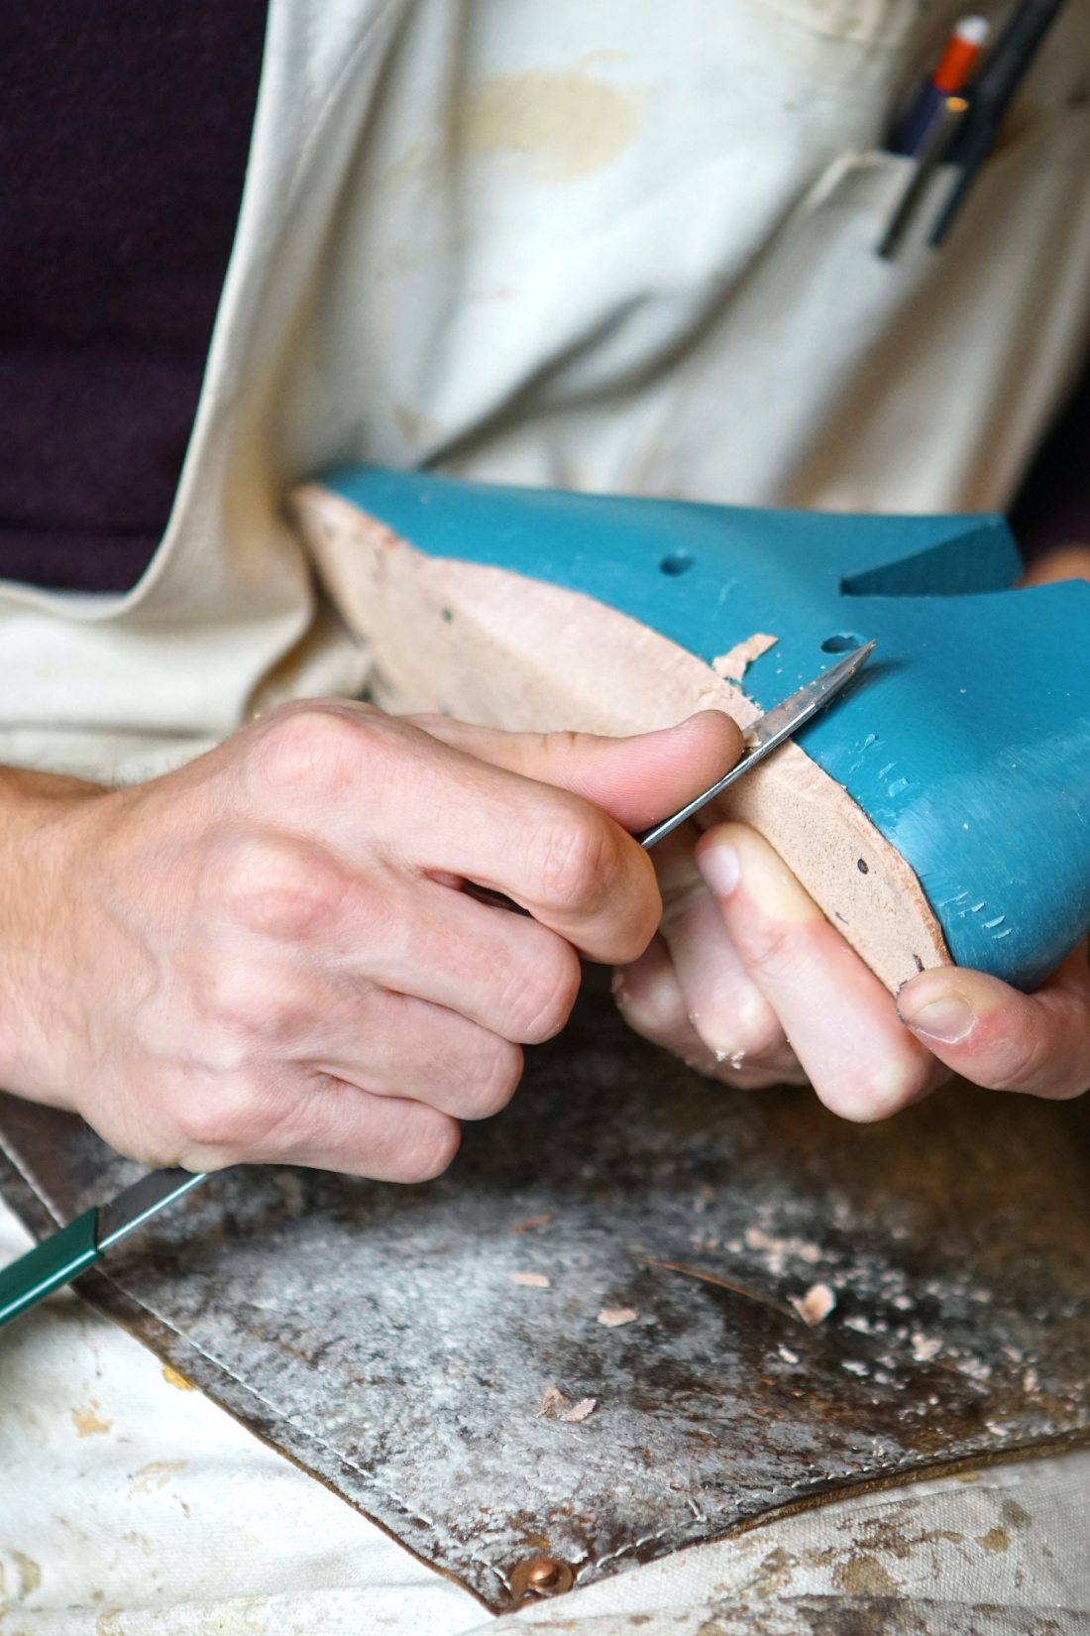
Описание
Создание и оснащение мастерских инклюзивного ремесленного центра "Веретено и пряники" путем ремонта помещения и приобретения материально-технической базы.
Выявление потенциальных участников из числа целевой аудитории представленной в проекте;
Ознакомление с различными техниками декоративно-прикладного искусства участников проекта;
Создание условий для получения необходимых навыков декоративно-прикладного искусства участниками проекта с перспективой дальнейшего трудоустройства в мастерских.
Демонстрация достигнутых результатов путём проведения выставки творческих работ участников проекта.

Slide 3
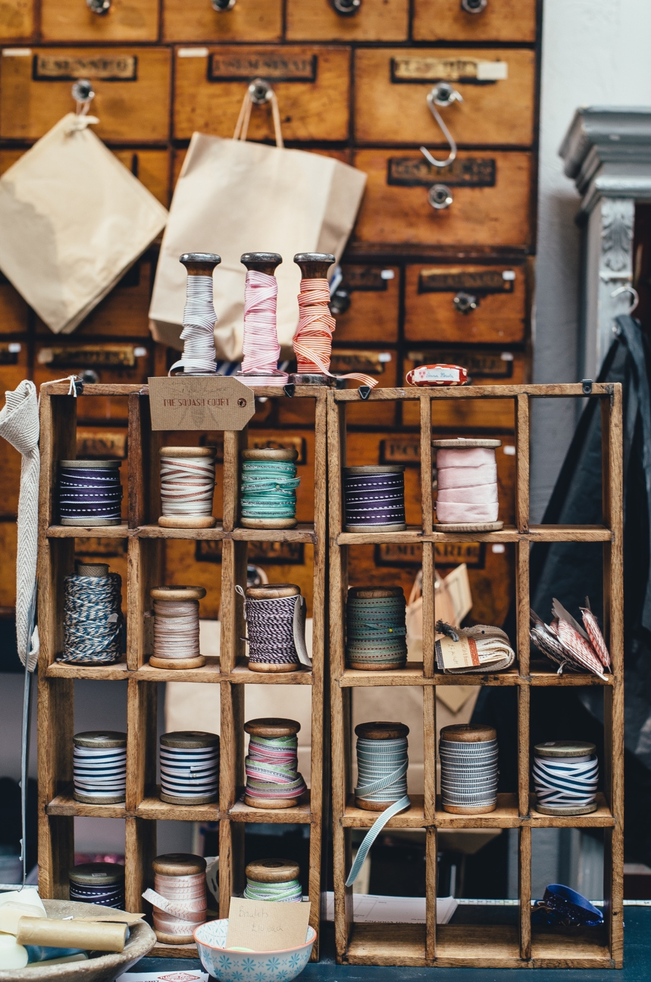
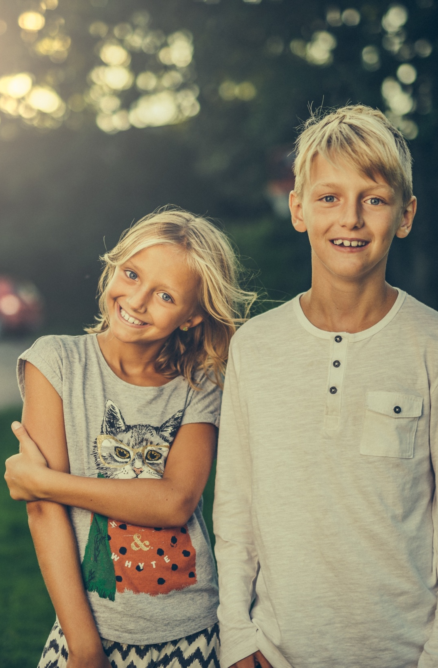
Актуальность и востребованность
В городе Новотроицке, достаточно мест для развития художественного вкуса и занятий ДПИ нормативным детям, но отсутствует пространство для творческой социализации и реабилитации подростков с ОВЗ в возрасте от 14 до 17 лет , путем овладения ими различных видов декоративно-прикладного искусства.
Из 100 опрошенных родителей, воспитывающих детей с ОВЗ, 60 человек готовы участвовать в совместных с детьми занятиях в ремесленном центре. 20 человек готовы приводить на занятия только детей.

Slide 4
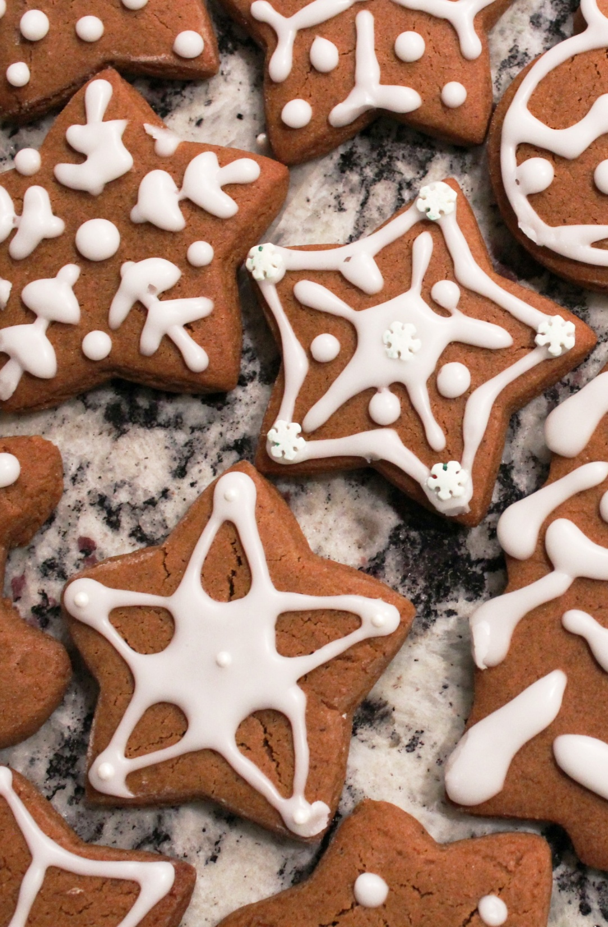
Цели и задачи
Цели:
Создание адаптивных условий в форме инклюзивного ремесленного центра, как эффективного инструмента социализации, абилитации и профориентации подростков с ОВЗ в возрасте от 14 до 18лет , проживающих в г. Новотроицке.

Slide 5
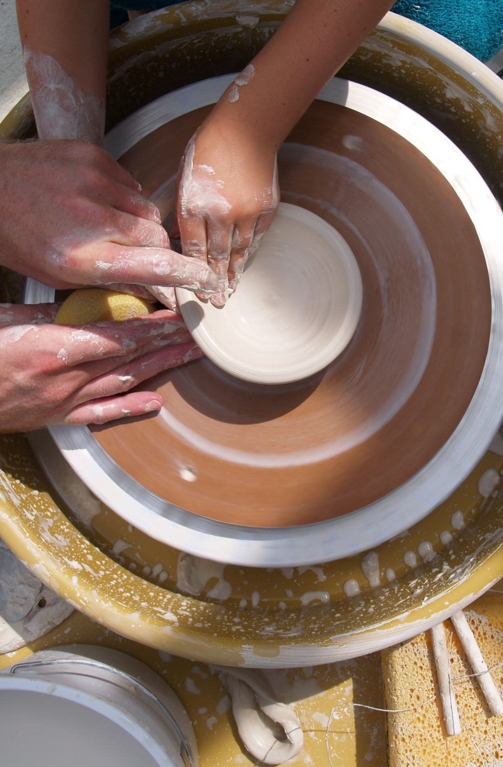
Цели и задачи
Задачи:
Создание и оснащение мастерских инклюзивного ремесленного центра "Веретено и пряники" путем ремонта помещения и приобретения материально-технической базы.
Информационное сопровождение деятельности: публикация новостей и анонсов о мероприятиях инклюзивного ремесленного центра "Веретено и пряники" в сети Интернет: социальные сети, новостные порталы города и области;
Приобщение к декоративно-прикладному творчеству детей с ОВЗ и их родителей/опекунов путем вовлечения их в обучающие курсы и мастер-классы по сыроделию, выпечке пряников, выращиванию микро-зелени, вязанию на руках, ткачеству гобеленов и тафтинговых ковров, печати на экосумках
Демонстрация достигнутых результатов путём проведения выставки творческих работ участников проекта;

Slide 6
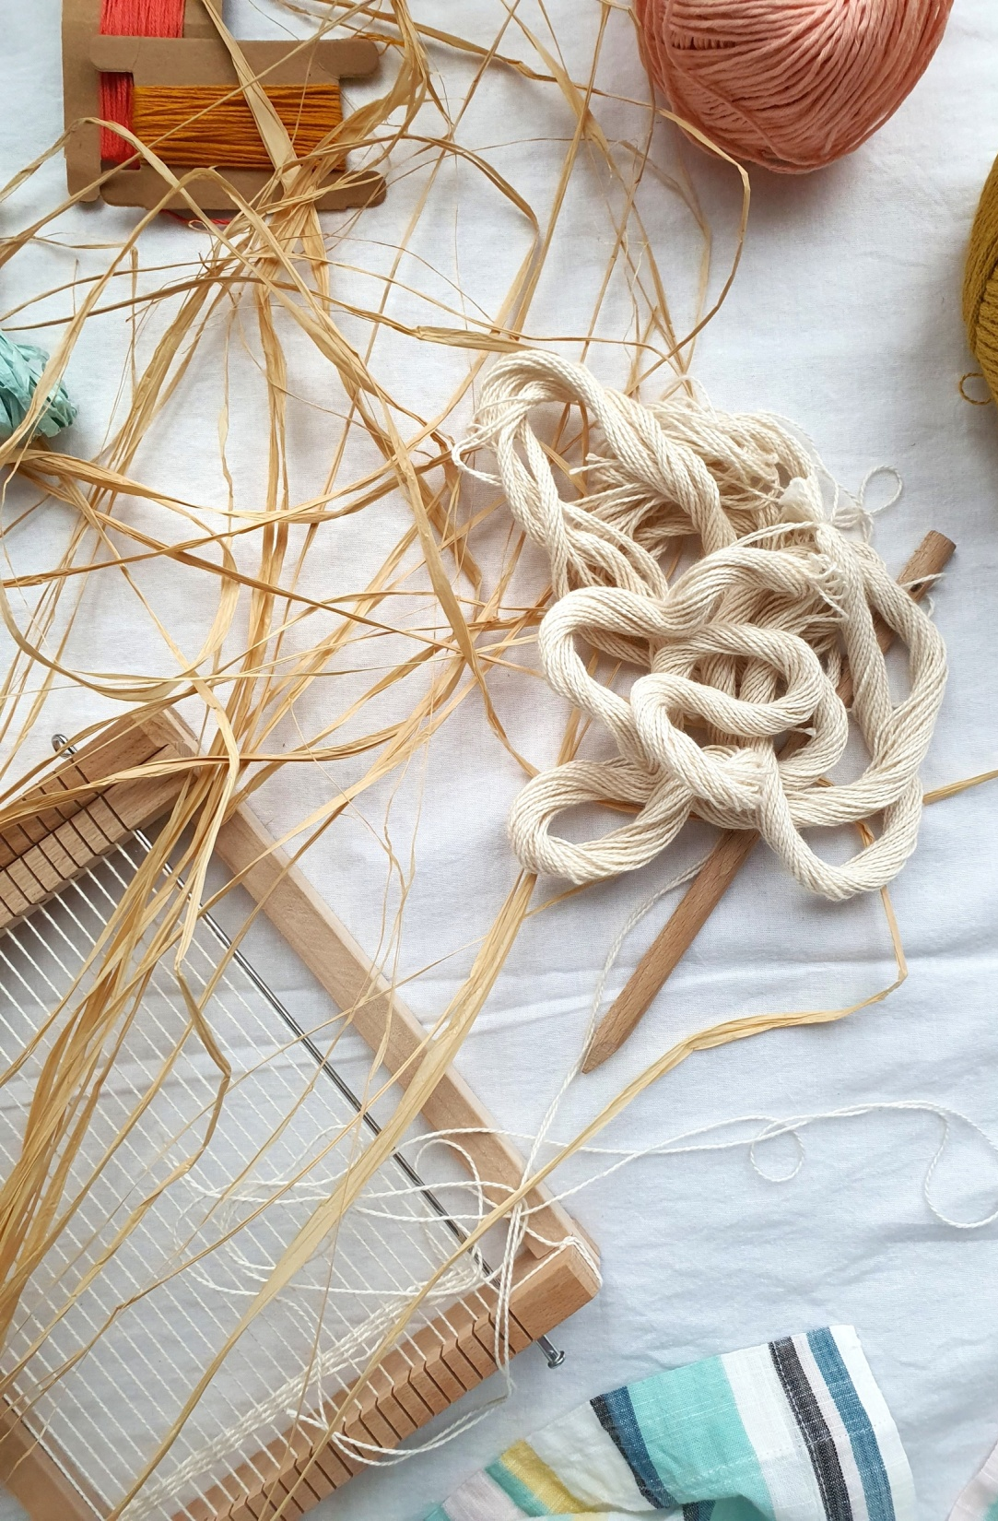
Целевая аудитория
Подростки в возрасте от 14 до 18 лет с ОВЗ , проживающие в г. Новотроицке Оренбургской области

Slide 7
Команда проекта

Slide 8
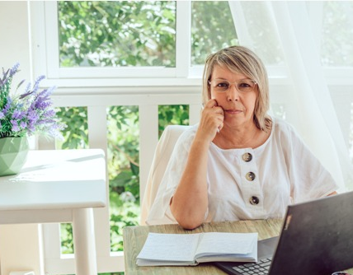
Команда проекта
Модельер-конструктор;
победитель в номинации лучший модельер (2000 г., г. Саратов);
победитель в номинации смелое конструктивное решение коллекции (2003 год, в г. Саратов),
победитель в конкурсе дизайнеров креативной моды (2003 г., г. Саратов);
победитель в V грантовом конкурсе «Сделай вместе» (компания Металлинвест);
победитель в грантовом конкурсе Школа филантропии «Личные практики» (Благотворительного фонда Владимира Потанина);
победитель регионального этапа VI Всероссийского конкурса проектов в области социального предпринимательства «Лучший социальный проект года».
победитель в грантовом конкурсе "Практики личной филантропии и альтруизма" Благотворительного фонда Владимира Потанина
Руководитель проекта, победителя грантового конкурса «Хорошие дела» АО «Уральская сталь»
Заворотная Инга Васильевна
Руководитель проекта

Slide 9
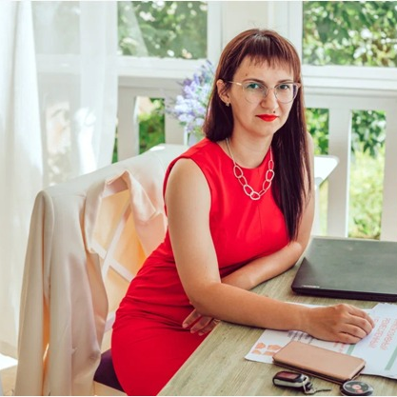
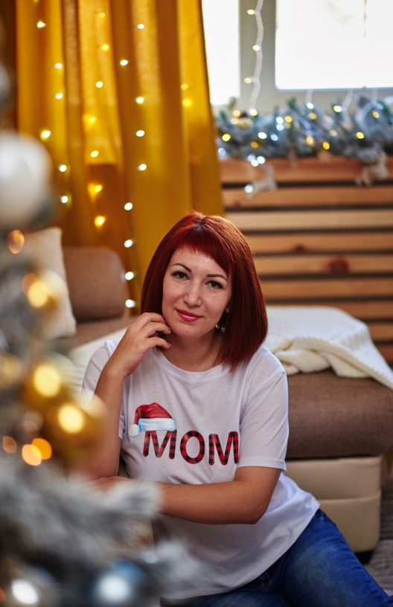
Команда проекта
Степанова Анна Федоровна
Преподаватель швейного дела
Портной-универсал.
Сомова Ирина Николаевна
Преподаватель мастерской по ручному вязанию

Slide 10
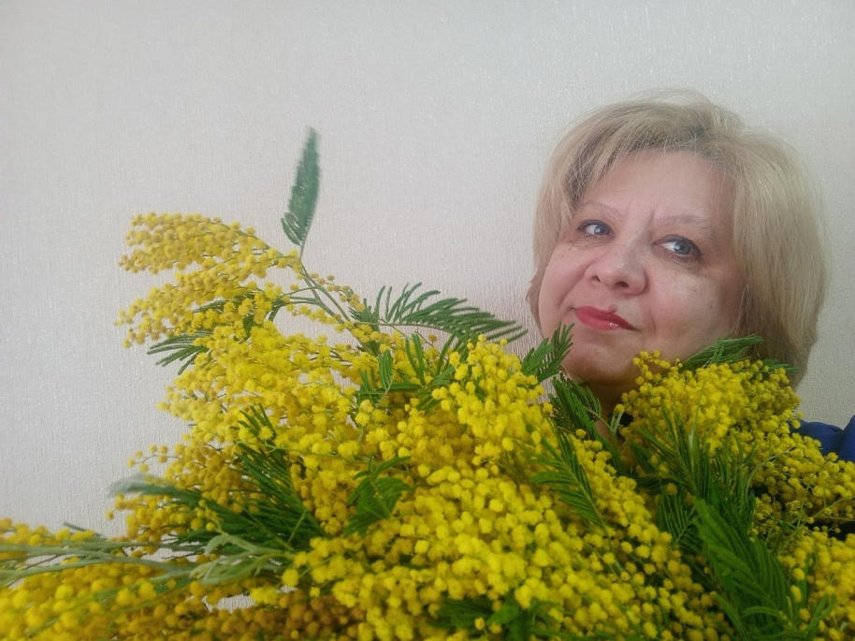
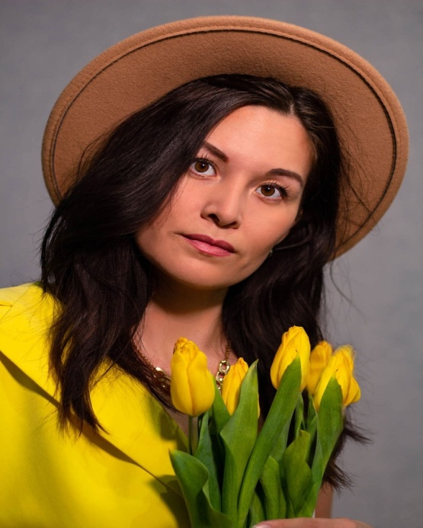
Команда проекта

Slide 11
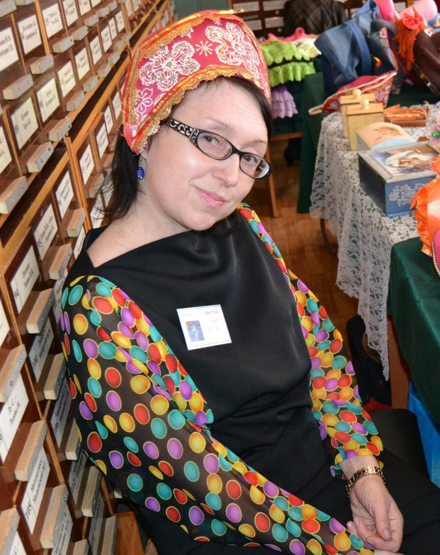
Команда проекта
Глухова Алла
Преподаватель –ремесленник, преподаватель по ткачеству

Slide 12
Спасибо за внимание!
ivzav69@yandex.ru
тел.+79058467834
https://vk.com/cityofcraftsmen56

